Slide 1


Le Baromètre des CMS / Éditeurs de site web
Février 2022

Slide 2
Introduction
Sommaire
Définitions
Solutions - Création site web
Solutions - Création site e-commerce
Autres technologies
Hébergement
Technologies - CRM
Technologies - Langages de programmation
Solutions création de site web
Toute forme de logiciel permettant la création d’un site web. Cela inclut les “éditeurs de sites web” clés en main, et les CMS à installer sur son propre serveur.
Sourçage des données
Éditeur site web
Logiciels propriétaires (=payants) permettant de créer, d’héberger et de gérer un site web sans compétences techniques.
Ex : Wix, Shopify, Jimdo, etc.
CMS
Logiciel, souvent open-source, pour créer et gérer un site web, avec un contenu distinct des templates de page. Le logiciel CMS doit être installé sur le serveur qui héberge le site web.
Ex : Wordpress, Drupal, Joomla
W3Techs - Statistiques des technologies utilisées sur le Web
BuiltWith - Outil de profilage d'informations sur les technologies Web
Google Trends - Les tendances de recherches sur Google
Apps Run The World - Système de tracking sur les technologies web
Statista - Statistiques économiques issues de données d’instituts

Slide 3
01
CRÉATION DE
SITE WEB
Les solutions de création de site web

Slide 4
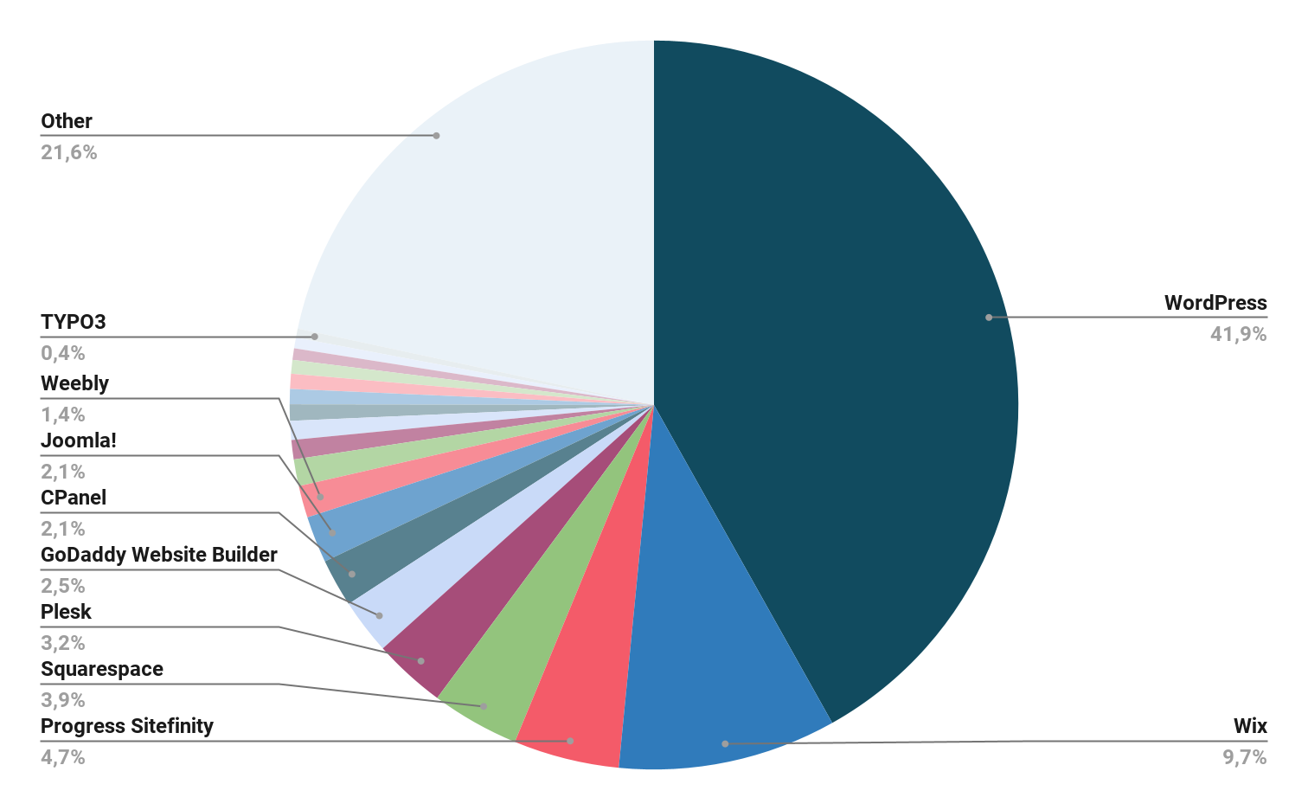
Solutions - Création site web
Parts de marché des solutions création site web - Dans le monde
Wordpress a toujours une place prépondérante avec 41,9% des parts du marché.
Wix et Progress Sitefinity se positionnent juste après avec respectivement 9.7 % et 4.7%.
Squarespace et Plesk suivent de près.
Source : BuildWith Février 2022

Slide 5
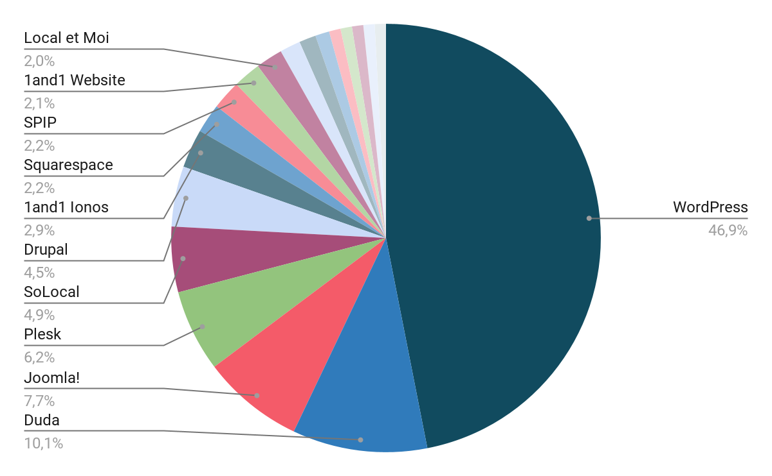
Solutions - Création site web
Parts de marché des solutions création site web - En France
Other
Le marché Français s’orientent plus vers des solutions customs.
21,6%
WordPress
41,9%
A l’instar de la tendance monde, WordPress garde une place hégémonique avec 46,9% des parts du marché.
Wix est absent du paysage Français et laisse sa place à Duda à hauteur de 10,1%.
La part des “other” est quasi inexistante, laissant place à d’autres solutions comme Joomla! ou Plesk.
Wix
9,7%
Source : BuildWith Février 2022

Slide 6
Solutions - Création site web
Positionnement selon le trafic des sites web 1/2
Pour comprendre le positionnement des éditeurs, il faut tenir compte de la taille des sites web utilisateurs selon le niveau de trafic.
Drupal
Wix, Squarespace, Joomla et Shopify sont plutôt utilisés par des sites à faible trafic.
Drupal et Progress Sitefinity se spécialisent dans les sites à plus fort trafic.
Trafic des sites
Progress Sitefinity
Shopify
Wordpress
Joomla
Squarespace
Wix
Nombre de sites
Source : W3techs Février 2022

Slide 7
Solutions - Création site web
Positionnement selon le trafic des sites web 2/2
Influence des sites selon leur trafic sur internet
Plus le trafic augmente et plus les sites web sont créés avec des solutions sur mesure.
 | Tous les sites internet quelque soit le trafic | Site à trafic moyen | Site à fort trafic | Sites à très fort trafic
WordPress | 41,9% | 36,3% | 21,3% | 13,9%
Wix | 9,7% | NA | NA | NA
Progress Sitefinity | 4,7% | NA | NA | NA
Squarespace | 3,9% | 1,0% | NA | 1,4%
Joomla! | 2,1% | 1,8% | NA | NA
GoDaddy Website Builder | 2,5% | NA | NA | NA
Duda | 1,2% | NA | NA | NA
Weebly | 1,4% | NA | NA | NA
Drupal | 0,8% | 3,4% | 4,7% | 5,0%
DudaMobile | NA | NA | NA | NA
Jimdo | 0,7% | NA | NA | NA
Adobe Muse | NA | NA | NA | NA
TYPO3 | NA | 0,7% | NA | NA
1and1 Website Builder | NA | NA | NA | NA
Other | 18,7% | 27,7% | 38,1% | 62,5%
Les 10 000 sites avec le plus de trafic utilisent davantage des solutions sur mesures car ils ont besoin de personnalisations plus poussées.
Drupal est plus utilisé pour les sites à fort trafic.
Source : BuildWith Février 2022

Slide 8
Solutions - Création site web
Evolution des parts de marché sur 9 ans
Si Wordpress reste majoritaire sa croissance ralentie.
 | 2014 1 Jan | 2015 1 Jan | 2016 1 Jan | 2017 1 Jan | 2018 1 Jan | 2019 1 Jan | 2020 1 Jan | 2021 1 Jan | 2022 1 Jan
WordPress | 59.8% | 60.7% | 58.8% | 58.5% | 60.0% | 59.7% | 62.1% | 64.1% | 65.2%
Joomla | 9.3% | 8.6% | 7.5% | 7.2% | 6.5% | 5.4% | 4.6% | 3.6% | 2.6%
Shopify | 0.3% | 0.7% | 1.0% | 1.3% | 1.8% | 2.6% | 3.4% | 5.2% | 6.6%
Drupal | 5.5% | 5.1% | 4.9% | 4.8% | 4.6% | 3.5% | 3.0% | 2.5% | 2.0%
Squarespace | 0.3% | 0.5% | 0.8% | 1.1% | 1.5% | 2.6% | 2.7% | 2.3% | 2.7%
Wix | 0.2% | 0.3% | 0.4% | 0.6% | 0.9% | 1.8% | 2.3% | 2.4% | 2.9%
Blogger | 3.3% | 2.9% | 2.7% | 2.4% | 1.9% | 1.4% | 1.5% | 1.6% | 1.5%
Bitrix | 1.0% | 1.1% | 1.3% | 1.4% | 1.5% | 1.2% | 1.5% | 1.7% | 1.4%
Magento | 2.7% | 2.8% | 2.9% | 2.7% | 2.4% | 1.9% | 1.5% | NC | NC
PrestaShop | 1.1% | 1.2% | 1.3% | 1.3% | 1.3% | 1.4% | 1.1% | 0.8% | 0.7%
OpenCart |  | 0.9% | 1.0% | 0.9% | 0.8% | 0.8% | 0.8% | 1.0% | 0.9%
TYPO3 | 1.6% | 1.6% | 1.5% | 1.4% | 1.5% | 1.3% | 0.9% | 1.0% | 0.9%
Weebly | 0.3% | 0.4% | 0.4% | 0.4% | 0.4% | 0.7% | 0.6% | 0.5% | 0.4%
Adobe Dreamweaver | NC | NC | 1.4% | 1.2% | 1.0% | 0.7% | 0.5% | NC | NC
Trois tendances se dégagent :
Shopify et Wix continuent de prendre des parts de marché avec leur spécialisation e-commerce.
Durant la pandémie les CMS traditionnels comme Drupal et Prestashop ont perdu des parts de marché et ont vu leurs croissances ralentir.
Pandémie
Source : W3techs Février 2022

Slide 9
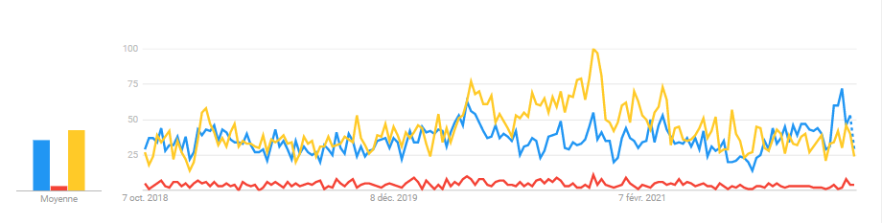
Solutions - Création site web
Popularité Google du Top 3 des éditeurs de site web
Wix
Shopify
Squarespace
01/10/2018
Déc. 2019
Pandémie
10/02/2022
Un réel effet pandémie est visible et a profité aux e-commerces.
Durant la pandémie Shopify a gagné en popularité sous l’effet ecommerce.
Shopify et Wix restent des challengers conséquents dans le Top 3 des éditeurs de site web.
Source : GoogleTrends Février 2022

Slide 10
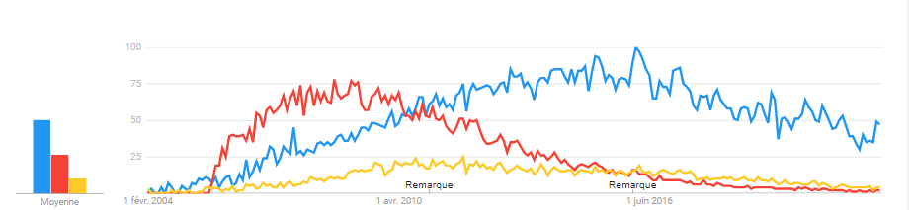
Solutions - Création site web
Popularité Google des CMS Opensources
Wordpress
Drupal
Joomla
10/01/2004
10/02/2022
Wordpress voit tout de même son nombre de recherches diminuer depuis 2017.
Après la bataille d’influence de 2008, Wordpress a clairement gagné la guerre de la popularité.
Source : GoogleTrends Février 2022

Slide 11
02
CRÉATION
DE SITE ECOMMERCE
Les solutions de création de site ecommerce

Slide 12
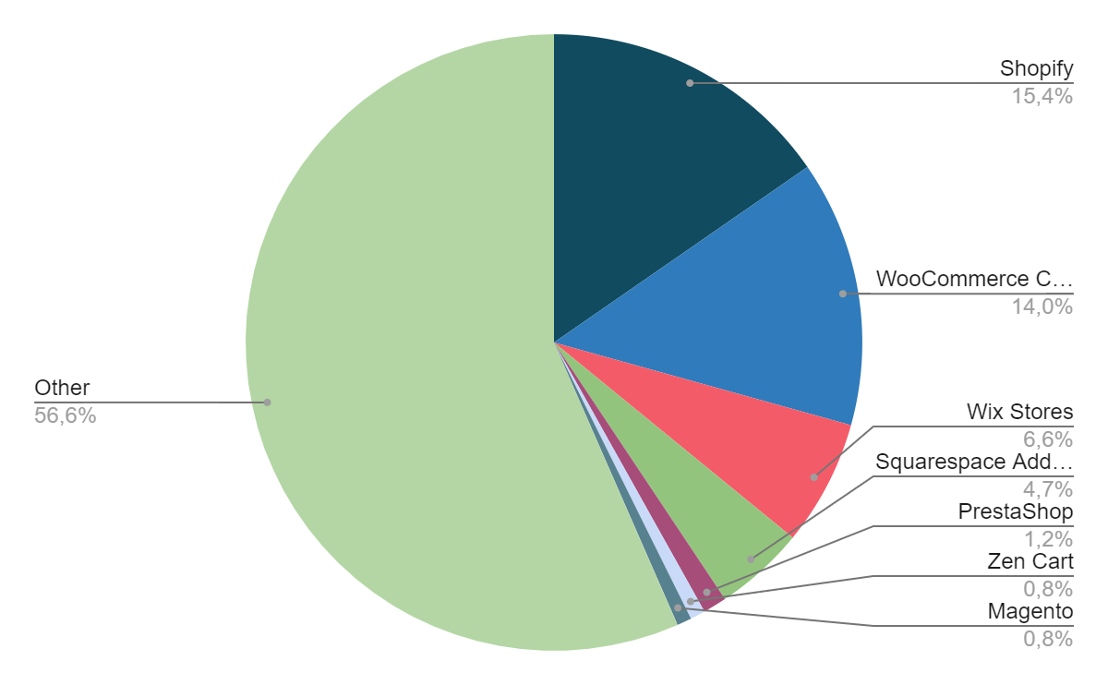
Solutions - Création site ecommerce
Parts de marché des CMS / Ecommerce - Dans le monde
Les parts de marché des CMS Ecommerce sont plus fragmentés que celui des éditeurs de sites web.
La plupart des solutions restent des solutions sur mesure avec 56,6% des parts du marché.
Les utilisateurs s’orientent plus vers des solutions personnalisées.
On peut noter une explosion de Shopify et Woocommerce en 2022 avec 15,4% et 14% des parts du marché.
Source : BuildWith Février 2022

Slide 13
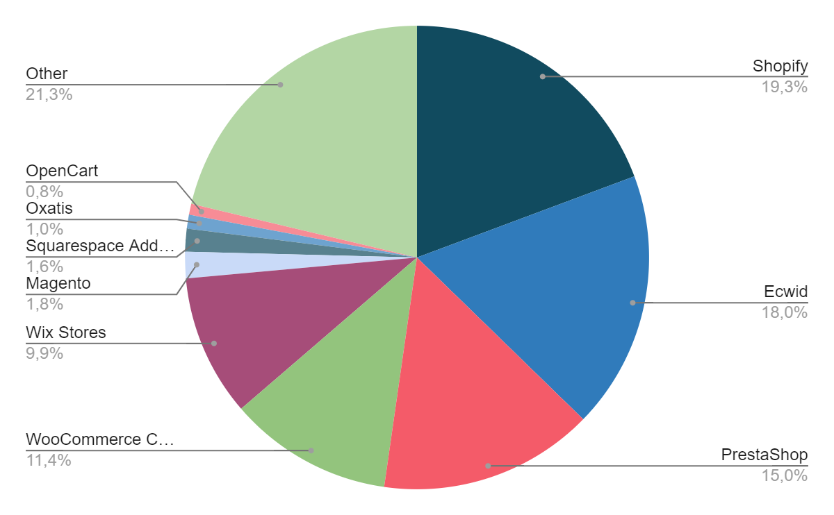
Solutions - Création site ecommerce
Parts de marché des CMS / Ecommerce - En France
Shopify
15,4%
Other
56,6%
PrestaShop
1,2%
Par rapport à l’échelle mondiale, les parts du marché des CMS en Ecommerce en France sont beaucoup moins fragmentés.
Ecwid et PrestaShop sont plus présents en France qu’à l’échelle mondiale avec 18% et 15% des parts du marché.
La part des solutions custom est réduite de moitié avec l’émergence d’autres acteurs.
Source : BuildWith Février 2022

Slide 14
Solutions - Création site ecommerce
Positionnement sur le marché du Ecommerce
Le positionnement reste différencié, hormis Wordpress qui se spécialisent sur les sites à faible trafic.
Shopify
Trafic des sites
Wordpress
Shopify se détache en étant le seul CMS avec des sites à fort trafic. Il arrive désormais à s’adresser à des gros sites e-commerce.
Magento
(Woocommerce)
Prestashop
OpenCart
Nombre de sites
Source : BuildWith Février 2022

Slide 15
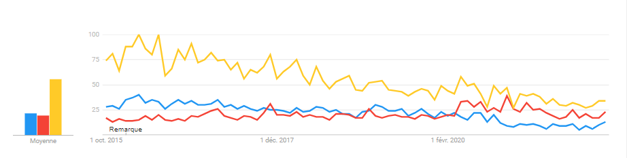
Solutions - Création site ecommerce
Ecommerces - Popularité Google - CMS Open Source
Magento
Prestashop
WooCommerce
01/10/2015
Pandémie
10/02/2022
Prestashop perd des parts de marché depuis 2015.
poussée de WooCommerce et Magento.
Source : GoogleTrends Février 2022

Slide 16
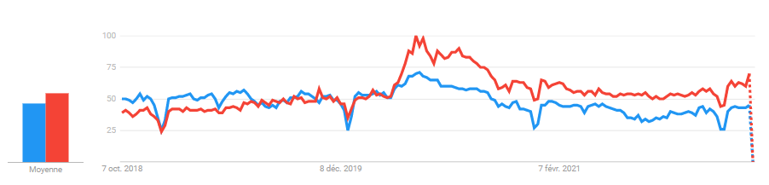
Solutions - Création site ecommerce
Editeurs de sites ecommerce - Popularité Google
Wix
Shopify
10/01/2018
Pandémie
10/02/2022
Shopify a profité de l’effet pandémie et rattrape Wix dans la tête de position.
Source : GoogleTrends Février 2022

Slide 17
03
AUTRES TECHNOLOGIES
Hébergement
Technologies - CRM
Technologies - Logiciels de programmation

Slide 18
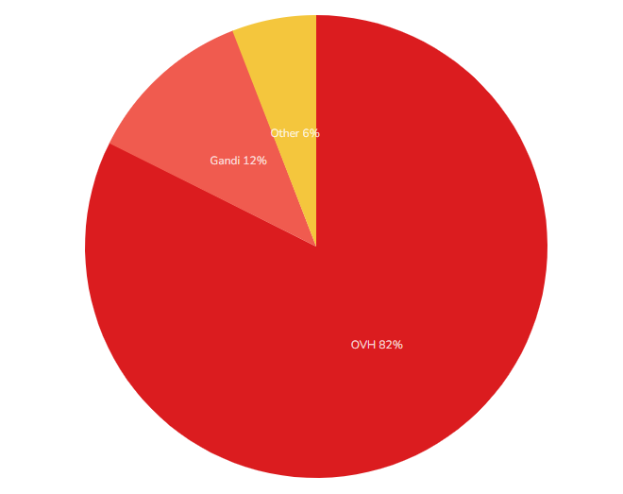
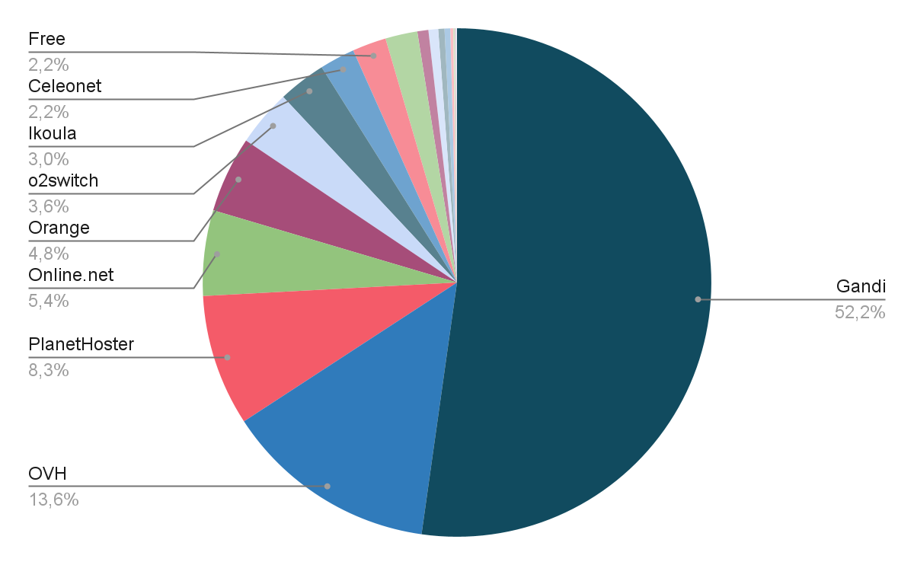
Autres technologies - Hébergement
Parts de marché de l’hébergement web - En France
Dans un marché concurrentiel, Gandi ressort leader en France avec 52,2 % des parts de marché.
Other
6%
Gandi
12%
OVH
82%
Le leader mondial OVH prend la seconde place en France avec une spécialisation sur les sites à gros trafic.
PlanèteHoster est en troisième position avec 8,3%.
Source : BuildWith Février 2022

Slide 19
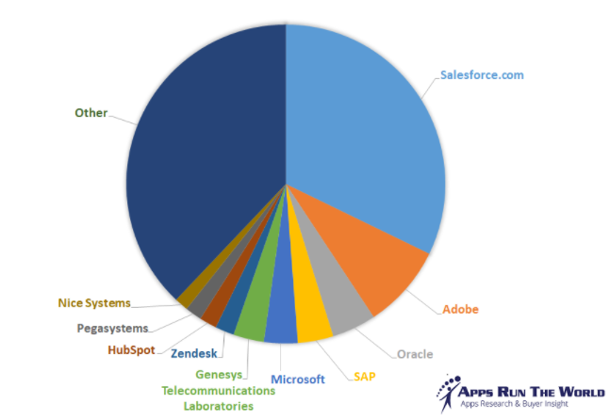
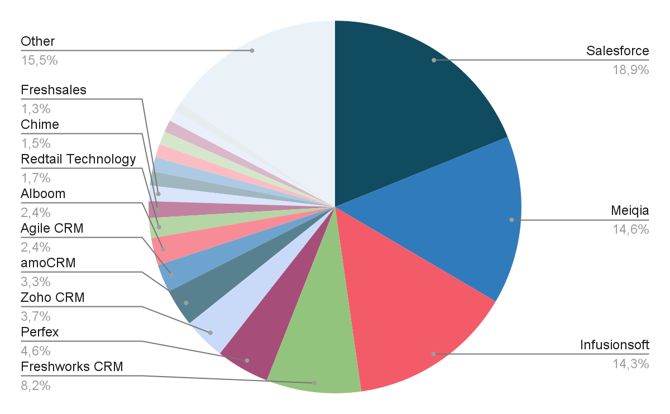
Autres technologies - CRM
Customer Relationship Management - Dans le monde
Salesforce est présent avec une part de marché de près d’un tiers. Il est suivi par les grands noms comme Adobe et Oracle.
Les solutions customs prennent ⅓ des parts.
Focus sur Salesforce
 | All | Top 1 M | Top 100 K | Top 10 k
Salesforce | 18.9 % | 58 % | 74 % | 77 %
Salesforce a un positionnement très appuyé sur les sites à très fort trafic
Source : BuildWith Février 2022
Source : Apps Run the World Février 2022

Slide 20
Autres technologies - Langages de programmation
Parts de marché - Dans le monde en 2022
 | Utilisation en % par tous les sites internet | Utilisation en % par tous les logiciels de programmation
JavaScript | 64.96% | 68.62%
HTML/CSS | 56.07% | 55.9%
Python | 48.24% | 41.53%
SQL | 47.08% | 50.73%
Java | 35.35% | 34.51%
Node.js | 33.91% | 36.19%
TypeScript | 30.19% | 36.42%
C# | 27.86% | 29.81%
Bash/Shell | 27.13% | 27.63%
C++ | 24.31% | 19.94%
PHP | 21.98% | 22.54%
C | 21.01% | 16.64%
La technologie JavaScript
est en tête de classement avec 68,62% des parts de marché.
Source : Statista Février 2022

Slide 21





Quelques mots sur La Fabrique du Net
La Fabrique du Net est un centre de ressources pour les entrepreneurs et professionnels du digital.
Chiffres
Ressources
Nous publions de nombreuses ressources :
> Top 10 des meilleures ESN
> Cahier des charges site internet
> Top 10 des meilleures agences application web
> Top logiciel CRM en 2022
900+ Articles
80 Fiches outils
150 Tests logiciels
300 K visiteurs par mois
Notre conviction
1 Marketplace
Le bon outil pour le bon projet.
Notes:
ARCHIVES
> Business plan
> Pitch Start up
> Automatiser la veille d’entreprise

Slide 22

Le meilleur allié de votre projet web
Téléphone +33 (0) 1 85 08 37 48
Email contact@lafabriquedunet.fr
Web www.lafabriquedunet.fr

